Slide 1
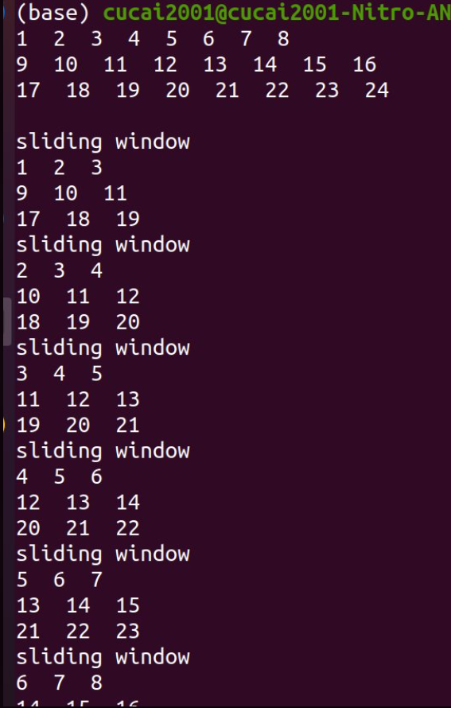
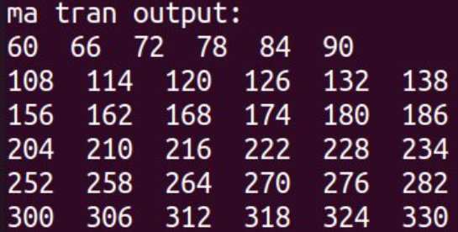
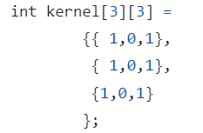
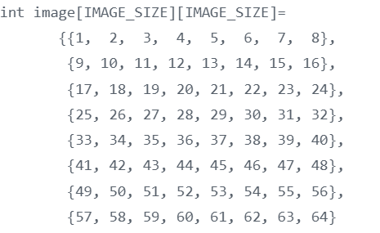
Kết quả chạy - 3 line buffer

Slide 2
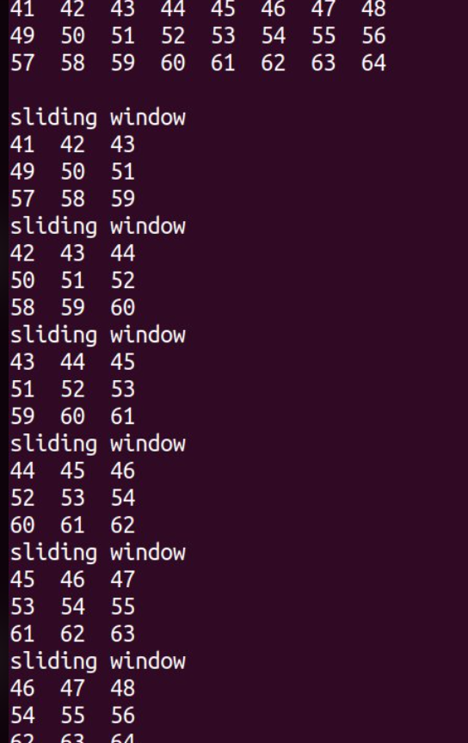

Slide 3
Interface Protocol
Định nghĩa cách đọc ghi dữ liệu
Protocol
scalar
array
poiter or refernrce
interface mode
return
IN
IN/OUT
OUT
IN
IN/OUT
HLS stream
Input
OUT
ap_ctrl_none
Support-D
Block level protocol
ap_ctrl_hs
Support-D
ap_ctrl_chain
Support-D
axis
Support
Support
Support
Support
Support
I
AXI protocol
m_axi
Support
Support
Support
Support
Support
Support
Support
Support
s_axi_lite
Support
Support
Support
Support
Support
Support
s_axilite
I/O protocol
ap_none
Support-D
Support-D
Support
Support
ap_stable
Support
Support
ap_ctrl_none
Support-D
Support-D
Support-D
Memory interface protocol
ap_ctrl_hs
Support
Support
Support
ap_ctrl_chain
Support
Support
Support-D
ap_ack
Support
Support
Support
Support
Wire handshake protocol
ap_vid
Support
Support
Support
Support-D
ap-ovid
Support-D
Support
ap_hs
Support
Support
Support
Support
Support
Support

Slide 4
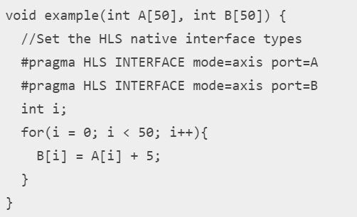
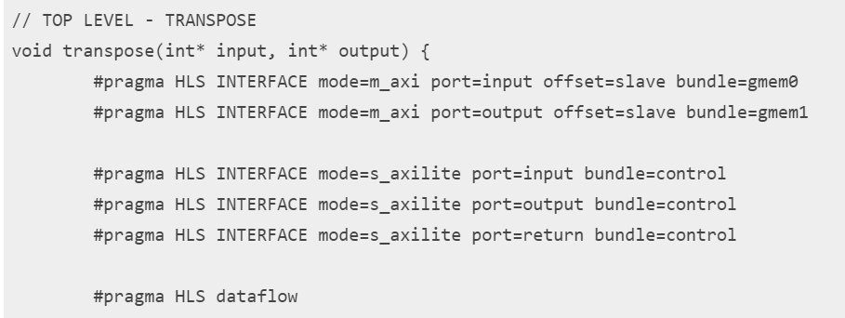
axi_4 stream
Master axi_4

Slide 5
Block-level
control protocol
ap_clk
ap_clk
ap_rst
Control logic
ap_ready
ap_start
ap_done
Local[]
Local[]
Local[]
axis_src group
Local[]
FIFO
FIFO
axi_dst group
Hconv
Vconv
Bolder
Kernel
AXI interface protocol

Slide 6
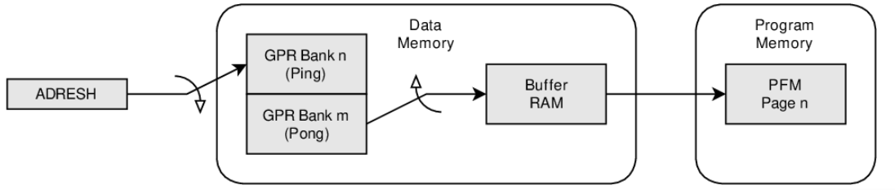
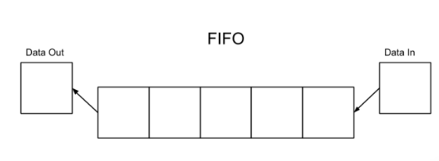
Stream
Stream: tập dữ liệu cập nhật liên tục, không giới hạn kích thước, dữ liệu chỉ di chuyển 1 chiều( đọc/ghi).
Trong phần cứng, việc thực hiện truy cập tuần tự có thể sử dụng “stream”.
Triển khai stream trong phần cứng có 2 loại: FIFO và PIFO .
PIFO
FIFO

Slide 7
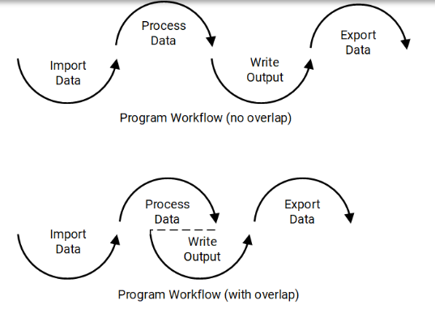
Mô hình Producer-Consumer

Slide 8
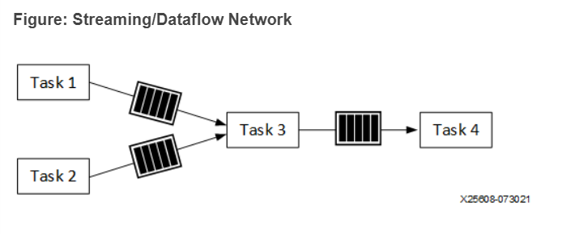
Mạng liên kết các tác vụ Tác vụ song song
Luồng dữ liệu/kênh dữ liệu
Tác vụ: Hàm/vòng lặp

Slide 9
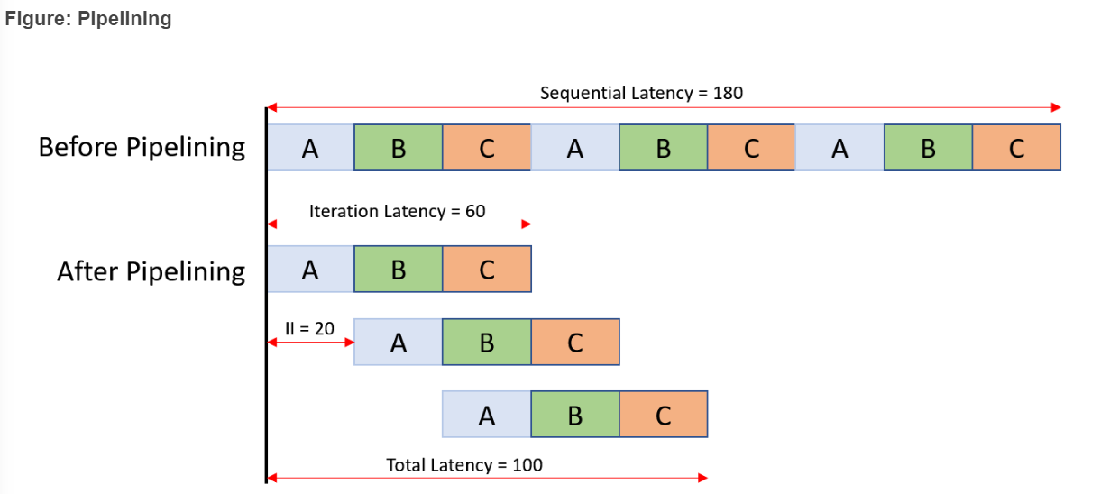
Pipeline

Slide 10
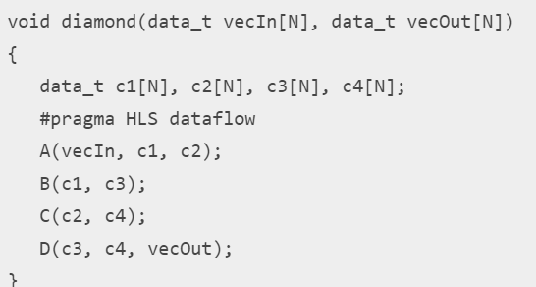
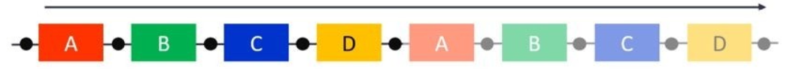
Vòng lặp và thực hiện song song
VÌ vòng lặp được lặp đi lặp lại nhiều lần nên có thể khai thác khả năng song song tốt hơn
#pragma pipeline
#pragma unrolling

Slide 11
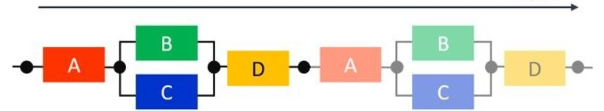
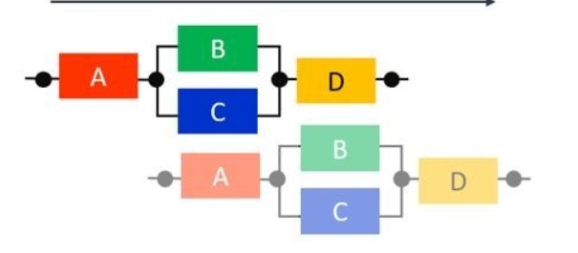
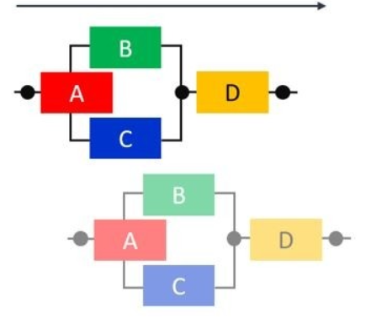
Pipeline trong 1 lần chạy
#hls pipeline
Pipeline cấp độ task
#pragma dataflow
Pipeline trong 1 lần chạy và
pipeline cấp độ task
#pragma dataflow
#pragma inline

Slide 12
Tuy nhiên, bây giờ, khi lần chạy đầu tiên của B đọc từ bộ nhớ mà A đặt kết quả đầu tiên, lần chạy thứ hai của A có thể đã được ghi vào cùng một bộ nhớ. Để tránh ghi đè dữ liệu trước khi nó được sử dụng, bạn có thể dựa vào một hình thức mở rộng bộ nhớ, cụ thể là bộ đệm đôi hoặc PIPO để cho phép việc xen kẽ này. Điều này được thể hiện bằng các vòng tròn màu đen giữa các nhiệm vụ.

Slide 13
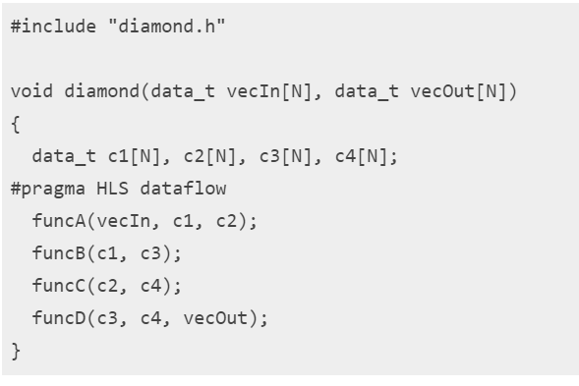
Mô hình luồng dữ liệu #pragma dataflow
Pragma dataflow tự động thêm cơ chế đồng bộ hóa và giao tiếp giữa các task, tạo ra kiến trúc pipeline cấp độ tác vụ
.Pragma quét các thân vòng lặp và thân hàm và trích xuất các tác vụ song song và thiết lập kênh liên lạc giữa chúng:
FIFO hay PIFO hoặc hls::stream_of_block.

Slide 14
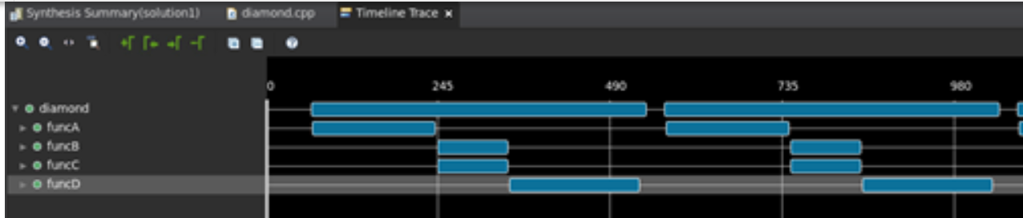
Mô hình luồng dữ liệu #pragma dataflow
Có trễ khi phải chờ đầu vào
Luồng dữ liệu là FIFO

Slide 15
Trong hình dưới đây, khi áp dụng mô hình luồng dữ liệu và người thiết kế chọn sử dụng FIFO cho các kênh, tất cả các chức năng sẽ được bộ điều khiển khởi động ngay lập tức và bị đình trệ chờ đầu vào. Ngay khi đầu vào đến, nó sẽ được xử lý và gửi đi.
Mỗi kênh này có thể chứa các tín hiệu bổ sung để cho biết khi nào kênh đầy hoặc trống. Bằng cách có các bộ đệm FIFO và/hoặc PIPO riêng lẻ, Vitis HLS giải phóng từng tác vụ để thực thi độc lập và thông lượng chỉ bị giới hạn bởi tính khả dụng của bộ đệm đầu vào và đầu ra. Điều này cho phép thực thi nhiệm vụ chồng chéo tốt hơn so với triển khai theo đường ống thông thường, nhưng làm như vậy với chi phí FIFO bổ sung hoặc chặn các thanh ghi RAM cho bộ đệm ping pong

Slide 16
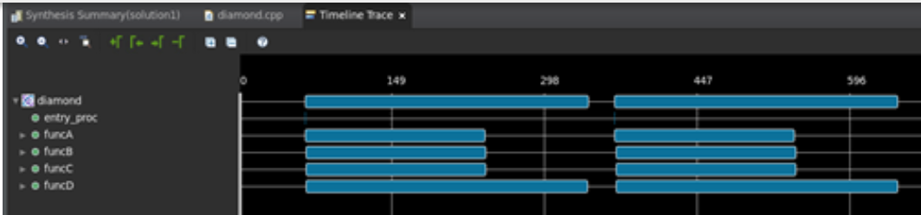
hls::stream vecIn
hls::stream vecOut

Slide 17
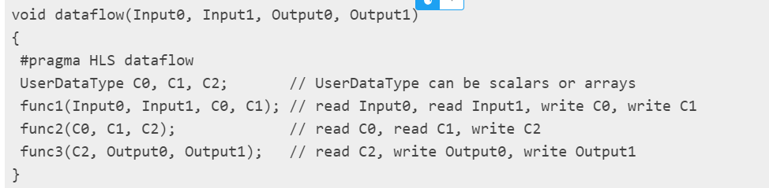
Canonical Form - coding style #pragma dataflow

Slide 18
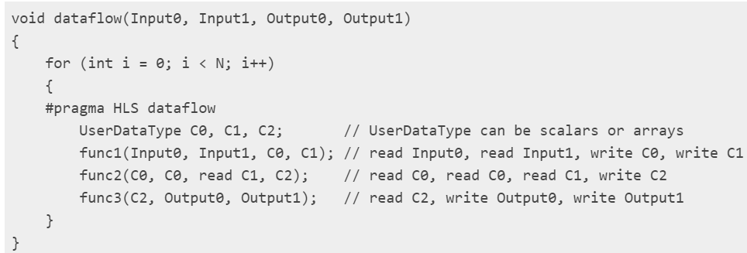
Canonical Form-coding style
#pragma dataflow
Luồng dữ liệu bên trong thân vòng lặp được bao bọc trong một hàm không có bất kỳ mã nào khác ngoài
vòng lặp. Đối với vòng lặp for (trong đó không có hàm nào được nội tuyến), biến vòng lặp tích phân phải
có giá trị ban đầu được khai báo trong tiêu đề vòng lặp và được đặt thành 0.Giới hạn vòng lặp là hằng
số không âm hoặc đối số vô hướng của hàm bao quanh vòng lặp.Tăng thêm 1.Pragma dataflow cần
phải nằm trong vòng lặp như hiển thị bên dưới.

Slide 19
Canonical Body-coding style
#pragma dataflow
Bên trong thân luồng dữ liệu ( thân hàm hoặc thân vòng lặp) phải tuân thủ các nguyên tắc sau:
Sử dụng biến vô hướng cục bộ, không tĩnh hoặc biến mảng. Một biến cục bộ được khai báo bên trong thân hàm
(đối với luồng dữ liệu trong hàm) hoặc thân vòng lặp (đối với luồng dữ liệu bên trong vòng lặp).
Chuỗi các lệnh gọi hàm :
-Các biến vô hướng chỉ có thể có 1 quá trình đọc và ghi
-Sử dụng ghi trước khi đọc với biến không vô hướng cục bộ
-Đọc trước khi ghi đối với các đối số truyền vào của hàm
-Kiểu trả về của hàm là void

Slide 20
Chọn loại kênh dữ liệu
Đối với các đại lượng vô hướng thì HLS tự động chọn FIFO
Nếu tham số là mảng thì có thể chọn FIFO hoặc PIFO
Nếu dữ liệu được truy cập tuần tự thì có thể chọn FIFO hoặc PIFO: FIFO dễ xảy ra tắc nghẽn nếu không chọn đủ kích thước và PIFO tốn tài nguyên hơn do gấp đôi mảng
Nếu dữ liệu được truy cập ngẫu nhiên thì mặc định chọn PIFO, với kích thước gấp đôi mảng ban đầu

Slide 21
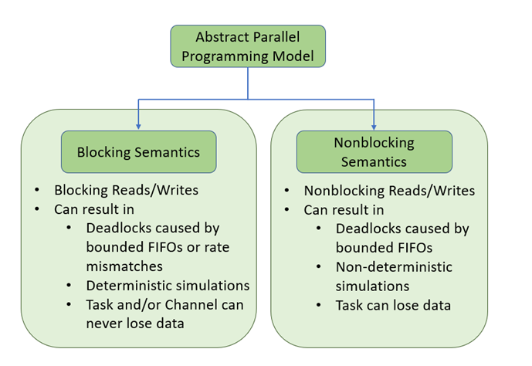
Mô hình lập trình song song trong HLS
Chương trình là tập hợp các tác vụ giao tiếp với nhau bằng các kênh( FIFO, PIFO….)
Tác vụ được hoạt động tín hiệu điều khiển: như tín hiệu điều khiển hoặc khi có dữ liệu trong kênh
Mỗi tác vụ gồm 1 đơn vị thực thi có một số bộ nhớ, một tập hợp input/output
Dữ liệu trong bộ nhớ này là dữ liệu cục bộ, truy cập này nhanh chóng, dữ liệu chỉ có thể gửi nhận thông qua cổng IO
Dữ liệu được gửi và nhận thông qua một kênh được gọi là truy cập phi cục bộ( non-local data access).
Kênh đáng tin cậy là kênh dữ liệu được ghi từ producer được và được đọc ở cổng đầu vào của consumer theo thứ tự
đối với FIFO và đọc ghi song song đối với PIFO .

Slide 22
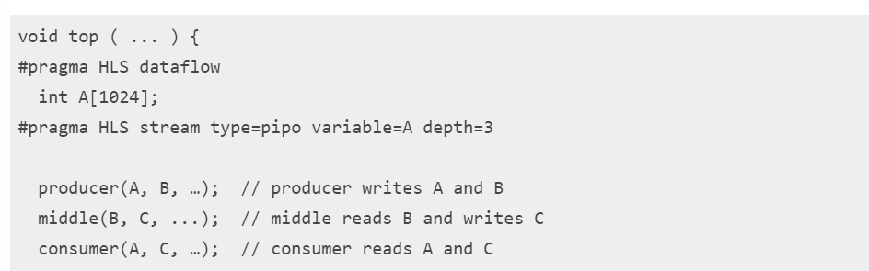
Chọn loại kênh dữ liệu
1 mảng có thể sử dụng PIFO để truy cập ngẫu nhiên, sử dụng HLS stream để chỉ định kiểu và kích thước
Theo mặc định, Interface của mảng này có thể là m_axi hoặc ap_memory . Mảng có thể là stream nếu cấu hình
#pragma interface axis/ap_fifo

Slide 23
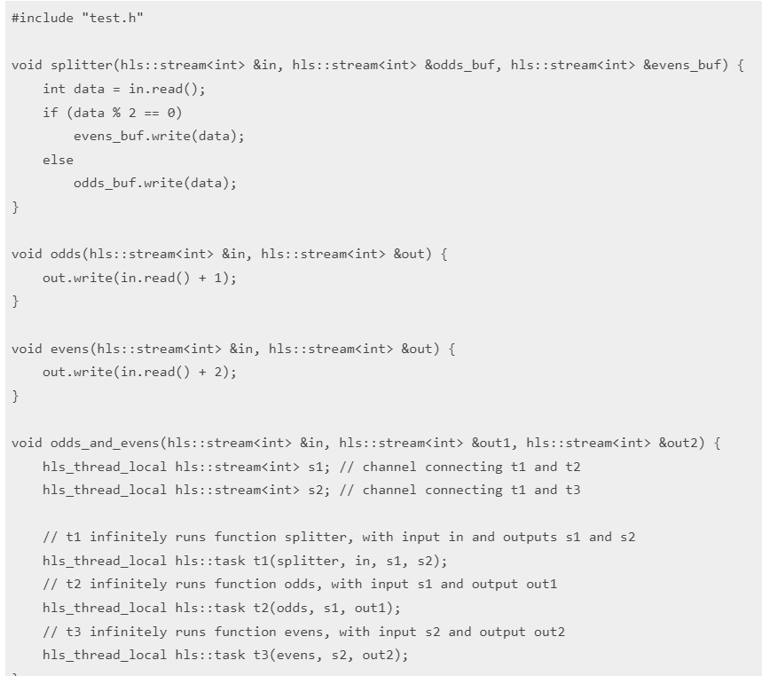
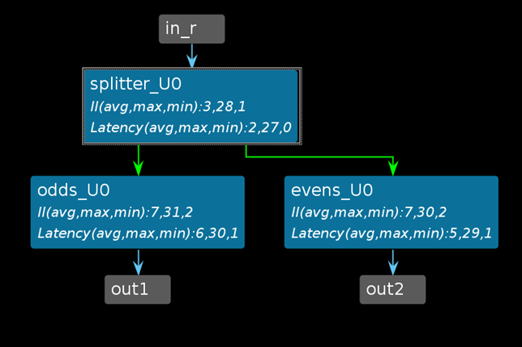
Điều khiển task và điều khiển dữ liệu
Data –driven Task-level Parallelism / Control-driven Task-level Parallelism
Data –driven Task-level Parallelism: Mô hình TLP dựa trên dữ liệu là các tác vụ được thực thi khi có dữ liệu cần xử lí.
`Sử dụng các lớp đơn giản để mô hình tác vụ hls::task/hls::stream/hls::stream_of_block.

Slide 24
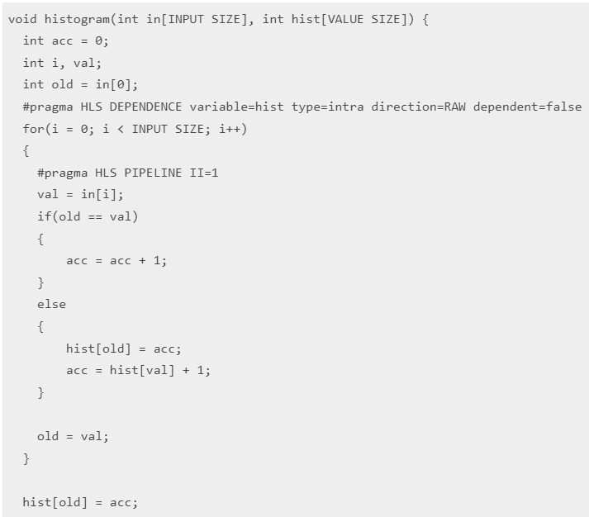
#pragma DEPENDENCE
Để cung cấp thông tin cho trình biên dịch về sự phụ thuộc của vòng lặp
Chỉ ra rằng: việc truy cập hist[old] và hist[val] luôn luôn
Không cùng một vị trí.
Vì nhánh đọc ghi dữ liệu là nhánh (old != val).
Có 2 option intra và inter:
-intra: chỉ định sự phụ thuộc giữa các lafn lặp khác nhau
trong cùng 1 vòng lặp. = FALSE thì sẽ thực hiện song song
Nếu không được unrolled, =TRUE thì sẽ thực hiện tuần tự.
-inter: Chỉ định sự phụ thuộc trong cùng một lần lặp của
vòng lặp.=FLASE thì có thể di chuyển tự do trong vòng lặp,
=TRUE thì thực hiện tuần tự.

Slide 25
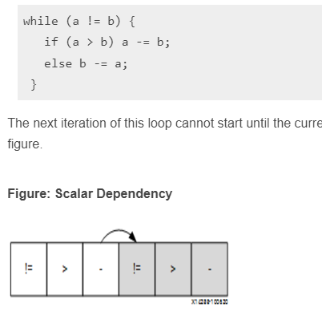
scalar DEPENDENCE
Không thể tạo loop pipeline được

Slide 26
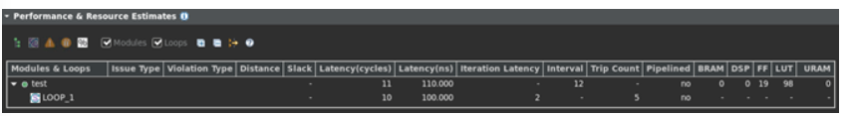
Unrolling Loop
Loại bỏ việc kiểm tra điều kiện của vòng lặp và có khả năng thực hiện song song
Việc sử dụng unrolling sẽ tạo ra phần cứng riêng biệt cho mỗi lần lặp làm hiệu suất tốt hơn nhưng lại tốn tài nguyên và diện tích hơn.
Có thể sử dụng pragma UNROLLING( hằng số ) để vừa cải thiện trễ vừa cải thiện tài nguyên

Slide 27
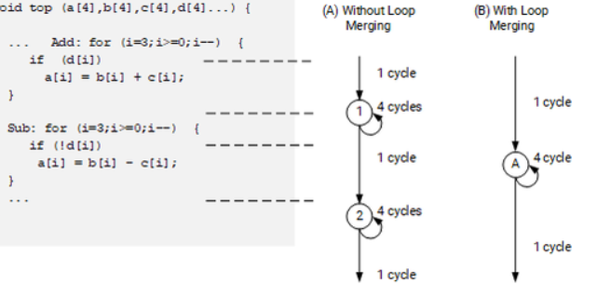
Merging Loop
Tất cả mỗi vòng lặp sẽ tạo ra ít nhất 1 trạng thái FSM trong thiết kế. Khi có nhiều vòng lặp tuần tự nó có thể tạo thêm các chu kì đồng hồ để chuyển trạng thái gây nên không tối ưu.
#pragma LOOP_MERGE sẽ hợp nhất các vòng lặp để giảm chu kì chuyển trạng thái. => giảm latency

Slide 28
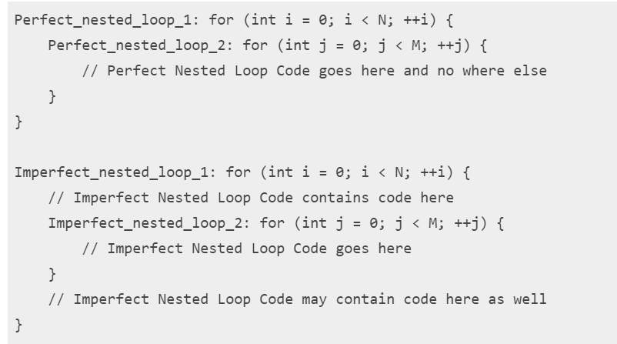
Nested Loop

Slide 29
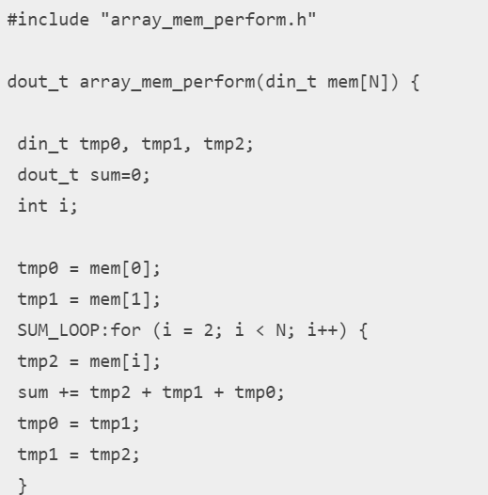
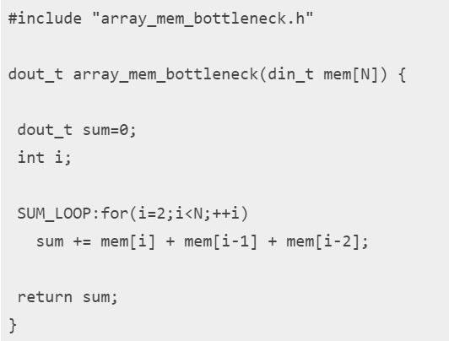
Array: Mapping Software Array to hardware memory
Cách thức truy cập mảng bằng memory hay thanh ghi trong phần cứng sẽ ảnh hưởng tới việc tối ưu hóa.
Việc truy cập mảng bằng bộ nhớ sẽ làm giảm hiệu suất, có thể sử dụng array partitioning để truy cập mảng như thanh ghi.
Khi mảng được triển khai là RAM 1 port thì trong vòng lặp không thể triển khai lần lặp trong 1 chu kì => II > 1
Khi triể khai RAM dual port thì số lần đọc ghi giảm đi=> Nhanh hơn
Giải pháp 1 là
Đọc trước giá trị
Sau đó mới tính toán
Trong vòng lặp

Slide 30
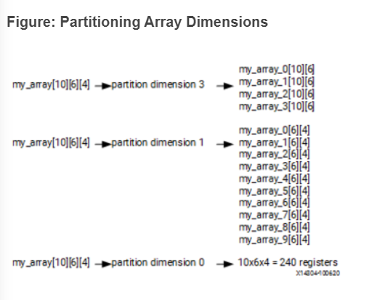
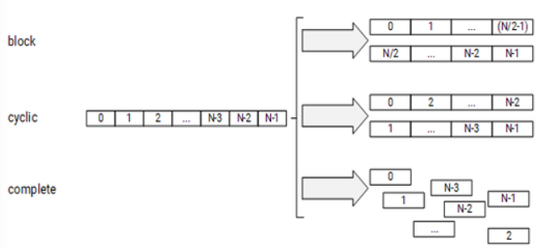
Array:Array paritition
Mảng có thể phân thành các khối(blocks) hoặc các thành phần riêng lẻ (individual elements).
Trong vitis HLS mảng được phân vùng thành nhiều khối, mảng đơn được triển khai dưới dạng khối RAM
Khi mảng được phân thành các thành phần riêng biệt thì mảng được triển khai dưới dạng thanh ghi.
Ram block hay thanh ghi đều có thể truy cập song song nhiều phần tử hơn và có thể tăng hiệu suất
ARAY_PARTITION chia mản gthanfh nhiều khối nhỏ, có 3 option sau: block : mảng được chia thành các khối có kích thước bằng nhau gồm các phần tử liên tiếp của mảng ban đầu
cyclic: Mản gban đầu được chia thành các khối xen kẽ với phần tử mảng ban đầu
complete: Phân mảng thành các phần tử riêng lẻ tương ứng với phân giải vào các thanh ghi

Slide 31
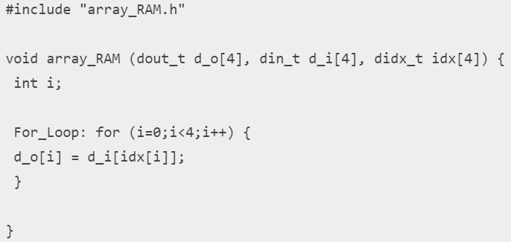
Array: Array on the interface
Khi truyền mảng làm đối số cho top module, thì vitis hls sẽ tạo mặc định port M_AXI cho bộ nhớ ngoài chip.
Bộ nhớ là RAM block với độ trễ =1 được làm mặc định. Mất 1 chu kì để đọc với địa chỉ được chỉ định.
Để cấu hình lại các cổng này sử dụng #pragma interface M-AXI/BRAM/FIFO.
Chỉ định RAM là RAM một port hoặc dual port.
CHỉ định độ trễ của RAM
Sử dụng #pragma partition để cấu trúc lại mảng.
Có thể chọn RAM đơn hay dual port, RAM dual port làm giảm trễ
Trong TH này RAM 1 port sẽ được tạo ra vì vòng lặp for
Chỉ có thể đọc và ghi trong 1 chu kì, không có tối ưu khi
Sử dụng RAM dual port. Sử dụng pragma INTERFACE
Và setup storage_type để chỉ định loại RAM.

Slide 32
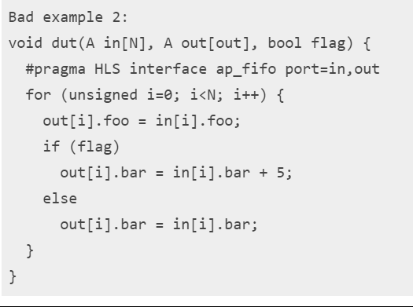
Array:FIFO interface
Vitis hls cho phép triển khai mảng dưới dạng FIFO trong RTL, nếu sử dụng FIFO thì phải đảm bảo rằng truy cập là tuần tự
Nếu FIFO được tạo không cho mảng đọc và ghi vào cùng một vòng lặp hoặc hàm thì phải tạo các mảng đầu vào và đầu ra riêng biệt.
Truy cập mảng là phải tuần tự theo thứ tự đọc giống như ghi
Mặc định là RAM muốn chuyển thành FIFO thì sử dụng #pragma STREAM/ #pragma HLA interface ap_fifo

Slide 33
Array: Memory Mapped Interface
Việc tổng hợp mảng là RAM ngoài làm cho thời gian đọc ghi ất nhiều chu kì, có 1 cơ chế là Burst làm tang số lượng đọc ghi lên =-> tăng băng thông

Slide 34

Array:Initializing and resetting array
Mảng nên được khai báo là tĩnh

Slide 35
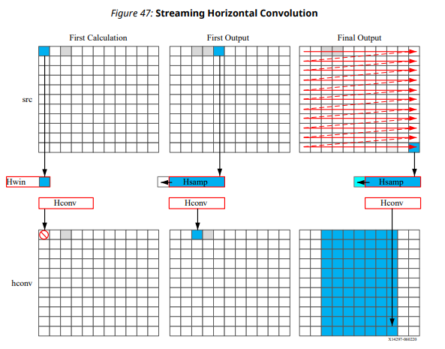

Slide 36
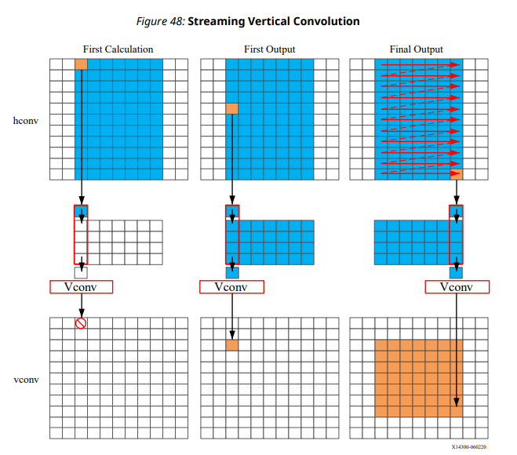

Slide 37
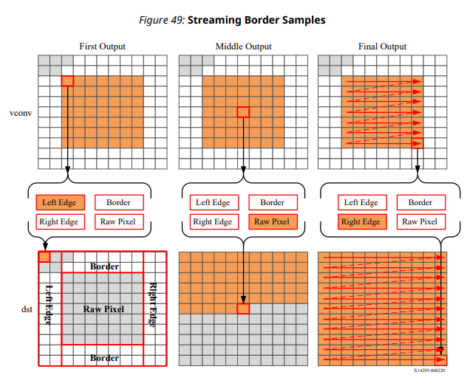

Slide 38
Block-level
control protocol
ap_clk
ap_clk
ap_rst
Control logic
ap_ready
ap_start
ap_done
Local[]
Local[]
Local[]
axis_src group
Local[]
FIFO
FIFO
axi_dst group
Hconv
Vconv
Bolder
Kernel
AXI interface protocol

Slide 39
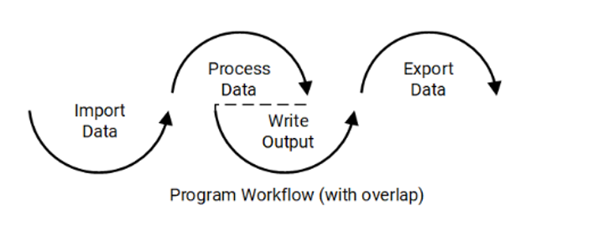
#pragma
pipeline
Hconv
FIFO
Vconv
FIFO
Border
#pragma
DATAFLOW
Hconv
FIFO
Vconv
FIFO
Border
Hconv
FIFO
Vconv
FIFO
Border

Slide 40
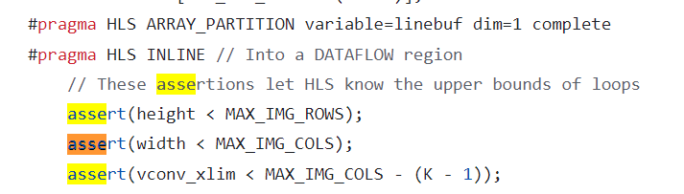
Kết luận
Thiết kế kiến trúc bằng mô hình producer-consumer
Vẽ timing và biểu đồ hoạt động
HLS compiler chỉ thực hiện song song ở cấp độ tác vụ từ các lệnh gọi hàm, vì vậy các vòng lặp nên được đưa vào hàm chức năng.
Phân tách thuật toán gốc thành nhiều phần nhỏ và giao tiếp với nhau
thông qua “stream”
Cung cấp thông tin số lần lặp bằng thủ công cho công cụ HLS
Xác định xem sử dụng FIFO hay PIFO cho các đường dẫn nối giữa các tác vụ, PIFO
thực hiện song song mà không sợ tắc nghẽn, trong khi FIFO thực hiện song song
sớm hơn nhưng cần xem xét độ dài để tránh tắc nghẽn

